Slide 1
CV
Кампус
Проверено
Campus Vision
Библиотека
Проверено
Проверенный визуальный профиль университета за секунды
Студенческая жизнь
Проверено
LOCUS Startup Hackathon 2026 · Кейс 01
Notes:
Campus Vision — сервис, который по названию вуза собирает проверенный визуальный профиль кампуса: фото по категориям, источники и официальные соцсети.

Slide 2
ПРОБЛЕМА
Реклама есть, а правды о кампусе нет
01
02
03
Фото разбросаны
Нельзя проверить
Нет источника
Достоверные снимки кампуса лежат в десятках источников: архивы, сайты, соцсети.
Абитуриент не знает, что на снимке действительно этот вуз, а не стоковая картинка.
Без ссылки на первоисточник сложно понять, насколько фото свежее и честное.
Абитуриент видит рекламные страницы, но не может быстро убедиться, как вуз выглядит на самом деле.
Campus Vision
2 / 8
Notes:
Проблема: достоверные фото кампуса разбросаны, их принадлежность нельзя быстро проверить, у них нет понятного источника.

Slide 3
РЕШЕНИЕ
От названия до профиля — за один запрос
1
2
3
4
5
Название
Поиск
Дедупликация
AI-проверка
Профиль
→
→
→
→
Wikidata определяет вуз, город, страну и официальный сайт
Wikimedia Commons, Openverse и сайт вуза
Perceptual hash убирает повторы и похожие кадры
Gemini Vision подтверждает вуз и выбирает категорию
Фото, описание, источники и соцсети
Параллельно с фото мы читаем официальный сайт вуза: описание и ссылки на соцсети.
Campus Vision
3 / 8
Notes:
Пайплайн: Wikidata → поиск фото → дедупликация по perceptual hash → проверка Gemini Vision → профиль.

Slide 4
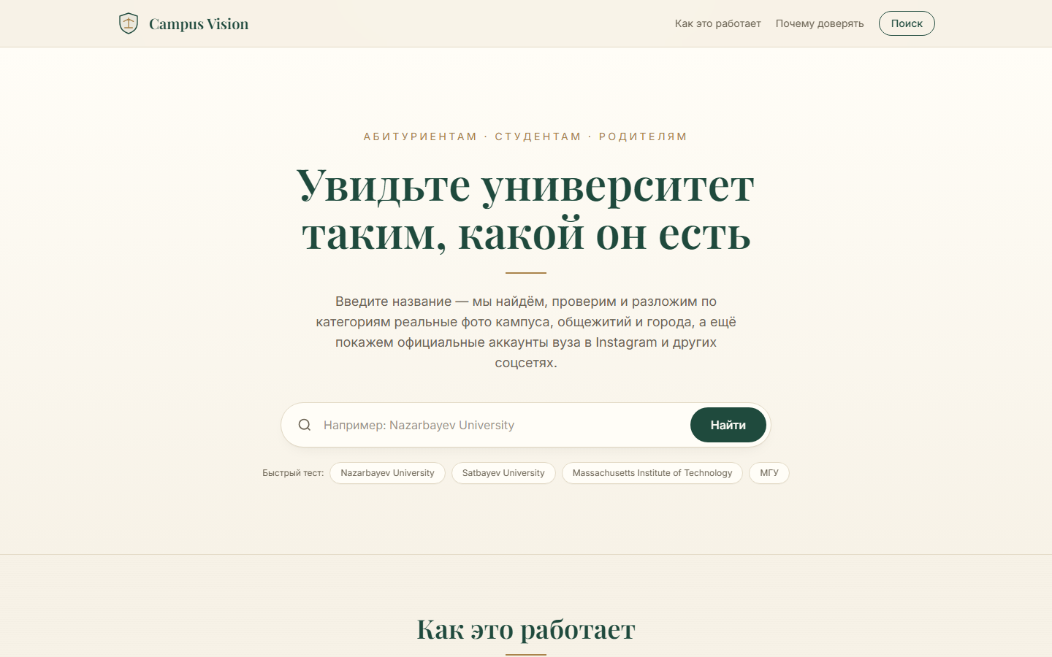
ПРОДУКТ
Сайт в стиле университета
1
Заставка и главная
Молочная тема, серифные заголовки, поиск по названию.
2
Краткое содержание
Под каждым фото — что на нём и кнопка «Подробнее».
3
Профиль вуза
Шапка с городом и ссылками, описание, категории и фильтры.
uni-visual-profile.vercel.app
Campus Vision
4 / 8
Notes:
Скриншот — реальная главная страница на проде.

Slide 5
СОЦСЕТИ
Официальные соцсети вуза
Аккаунты находим на сайте самого вуза и в Wikidata. Instagram всегда стоит первым — там видна настоящая студенческая жизнь.
Найдено для Nazarbayev University
I
Instagram
@nuedukz
T
TikTok
@nuedukz
Честно об ограничении
Instagram не отдаёт посты и фото анонимным запросам, поэтому мы показываем ссылки на официальные аккаунты. Загрузка постов возможна только через API Meta с токеном.
Y
YouTube
NazarbayevUniversity
F
Facebook
nuedukz
T
Telegram
@nu_edu_kz
В
ВКонтакте
nuedukz
+ X (Twitter), LinkedIn
Campus Vision
5 / 8
Notes:
Реальные данные из ответа сервиса для Nazarbayev University: найдено 8 соцсетей.

Slide 6
ДОСТОВЕРНОСТЬ
Честная оценка вместо красивой картинки
≥ 70%
35–60%
< 35%
Подтверждено
Сомнительно
Нерелевантно
Есть явные признаки: вывеска, узнаваемая архитектура, совпадение подписи.
Принадлежность вузу не удалось подтвердить уверенно.
Стоковое фото или похожее здание другого места.
Показано как надёжное
Показано с предупреждением
Скрыто из профиля
Если данных мало, сервис прямо об этом говорит, а не выдумывает описание или фото.
Campus Vision
6 / 8
Notes:
Пороги из кода: скрываем confidence < 0.35, желтый бейдж 0.35–0.6.

Slide 7
ТЕХНОЛОГИИ
Открытые источники и один AI
1
Frontend
2
Backend
Next.js 16 · React 19 · Tailwind CSS 4
Next.js Route Handlers, serverless на Vercel
3
Источники фото
4
Данные о вузе
Wikimedia Commons · Openverse · сайт вуза
Wikidata · Wikipedia · официальные соцсети
5
Проверка
6
Кэш
Google Gemini Vision + perceptual hash (sharp)
In-memory: повторный поиск возвращается почти мгновенно
Campus Vision
7 / 8
Notes:
Ключи API не нужны для Commons/Openverse; нужен только GEMINI_API_KEY.

Slide 8
РЕЗУЛЬТАТ
Работает уже сейчас
28
8
~20 с
проверенных фото
соцсетей вуза
полный поиск
Пример: Nazarbayev University
Демо
uni-visual-profile.vercel.app
Код
github.com/forethercoder-lgtm/uni-visual-profile
Notes:
Цифры взяты из живого ответа сервиса на прод-сайте для Nazarbayev University: 28 фото после проверки, 8 соцсетей, поиск 17–23 секунды.

